Slide 1



Udine, 25 novembre 2025
L’attività di sorveglianza ambientale in Friuli Venezia Giulia: strumenti ed evoluzione
Attività del Gruppo Interdirezionale per l’applicazione del D.lgs. 103/2024 e Registro dei controlli
Antonio Pisapia, Paolo Plossi
Direzione centrale difesa dell’ambiente, energia e sviluppo sostenibile - Unità Operativa Complessa Vigilanza e Controllo Ambientale

Slide 2
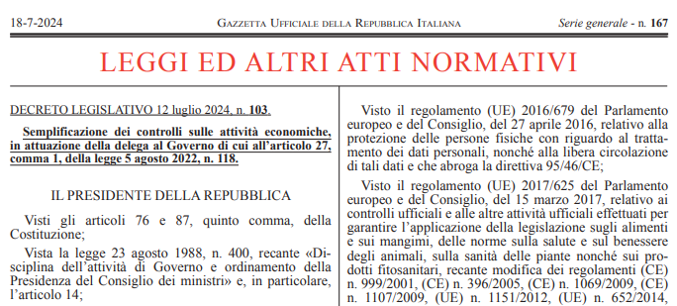
Il Dlgs 103/2024 sulla semplificazione dei controlli ed amministrative dell’impresa
Procedura triennale di revisione dell’attività di controllo:
1. Le PA pubblicano nei propri siti istituzionali il censimento dei controlli previsti dalle disposizioni vigenti;
2. Ricognizione dei controlli svolti nel triennio 2022/25:
  dimensioni e tipologie dei soggetti controllati;
  esiti dei controlli;
3. Verifica del DFP della necessità di mantenimento o mutamento dei controlli:
sulla base degli esiti;
sentite le Associazioni di Categoria;
4. Il DFP elabora un documento di sintesi con segnalazione al PCM dei controlli da:
eliminare;
sospendere;
programmare periodicamente;
rafforzare;
Obiettivi della semplificazione (art.2):
Piena conoscenza degli obblighi da parte dei soggetti controllati;
Evitare sovrapposizioni e duplicazioni;
Elaborazione di schemi standardizzati per l’effettuazione del censimento dei controlli;
.
Direzione Centrale Difesa dell’Ambiente, Energia, Sviluppo Sostenibile
Unità Operativa Complessa Vigilanza e Controllo Ambientale

Slide 3
Il Dlgs 103/2024 : censimento e trasparenza
Realizzazione di un censimento degli obblighi e degli adempimenti che sono oggetto di controlli: il decreto dispone che, entro 120 giorni dalla sua entrata in vigore, le PA trasmettano le informazioni relative al Dipartimento della funzione pubblica, quale autorità preposta al coordinamento.
In generale, è previsto che le amministrazioni pubblichino linee guida o faq, e che assicurino ai soggetti controllati il diritto di essere informati su tutte le fasi del ciclo del controllo, sull’utilizzo di strumenti orientati alla gestione del rischio, e sugli esiti del controllo svolto.
Direzione centrale difesa dell’ambiente, energia e sviluppo sostenibile

Slide 4
Il Dlgs 103/2024 : la semplificazione dei controlli amministrativi
Art. 2 - Semplificazione degli adempimenti amministrativi
1. Al fine di garantire una piena conoscenza degli obblighi ai quali i soggetti controllati sono tenuti e di eliminare sovrapposizioni e duplicazioni di controlli entro sessanta giorni dalla data di entrata in vigore del presente decreto la Presidenza del Consiglio dei ministri - Dipartimento della funzione pubblica, di seguito Dipartimento, elabora uno schema standardizzato per l'effettuazione del censimento dei controlli. Entro centocinquanta giorni dalla data di adozione dello schema standardizzato, le amministrazioni di cui all'articolo 1 pubblicano nei propri siti istituzionali il censimento dei controlli che ad esse fanno capo previsti dalle disposizioni vigenti.
2. Le amministrazioni di cui all'articolo 1 effettuano, altresì, entro il 30 giugno 2025, una ricognizione dei controlli operati nell'ultimo triennio e dei relativi esiti anche in relazione alla dimensione e tipologia dei soggetti controllati. Il rapporto sullo stato dei controlli, con evidenza percentuale dei casi in cui il controllo si è concluso con la constatazione di irregolarità, è trasmesso al Dipartimento ai fini della verifica della necessità di mantenimento o mutamento dei controlli.
3. All'esito dell'attività di analisi, valutazione e verifica di cui ai precedenti commi, il Dipartimento, sentite le associazioni di categoria interessate, elabora, entro il 30 ottobre 2025, un documento contenente il quadro di sintesi dei controlli al fine di individuare aree di sovrapposizione e duplicazione tra i controlli svolti a diversi livelli amministrativi e lo trasmette alla Presidenza del Consiglio dei ministri, al Ministero dell'economia e delle finanze e al Ministero delle imprese e del made in Italy, con eventuale segnalazione dei procedimenti di controllo che, anche alla luce di una valutazione costi benefici, possono essere eliminati, sospesi per un determinato intervallo temporale, programmati con cadenza periodica, con esclusione di controlli a campione, ovvero rafforzati. Il Ministro per la pubblica amministrazione trasmette il predetto documento al Parlamento.
4. Al fine di garantire il costante aggiornamento dello stato dei controlli, la procedura di cui ai commi 2 e 3 è ripetuta con cadenza triennale.
[…]
Direzione Centrale Difesa dell’Ambiente, Energia, Sviluppo Sostenibile
Unità Operativa Complessa Vigilanza e Controllo Ambientale

Slide 5
Il Dlgs 103/2024 : la semplificazione dei controlli amministrativi
Art. 2 - Semplificazione degli adempimenti amministrativi
[…]
5. Per gli effetti di cui al comma 1, al decreto legislativo 14 marzo 2013, n. 33, sono apportate le seguenti modificazioni:
a) dopo l'articolo 23 è inserito il seguente:
«23-bis (Obblighi di pubblicazione concernenti i controlli sulle attività economiche). - 1. Le pubbliche amministrazioni pubblicano nel proprio sito istituzionale nella sottosezione «Controlli sulle attività economiche» della sezione «Amministrazione trasparente» l'elenco degli obblighi e degli adempimenti oggetto delle attività di controllo che gli operatori sono tenuti a rispettare nello svolgimento di attività economiche per ottemperare alle disposizioni normative, secondo uno schema standardizzato elaborato dalla Presidenza del Consiglio dei ministri - Dipartimento della funzione pubblica indicando altresì quelli eliminati.
2. L'elenco di cui al comma precedente è aggiornato almeno a cadenza triennale.»;
b) all'allegato A le parole:
«controlli sulle imprese» sono sostituite dalle seguenti: «controlli sulle attività economiche».
Direzione Centrale Difesa dell’Ambiente, Energia, Sviluppo Sostenibile
Unità Operativa Complessa Vigilanza e Controllo Ambientale

Slide 6
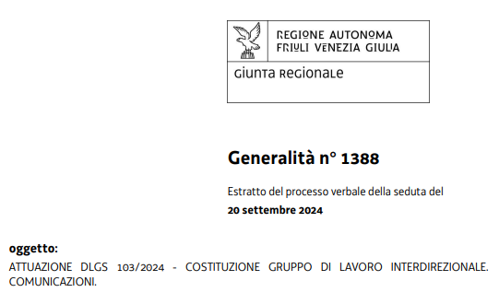
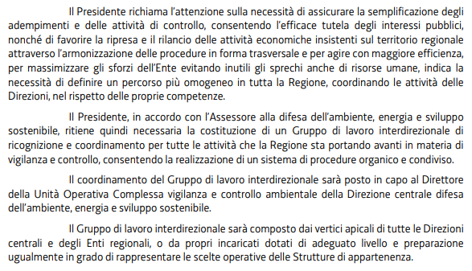
Applicare il D.Lgs. 103/2024 in Regione FVG
Direzione centrale difesa dell’ambiente, energia e sviluppo sostenibile

Slide 7
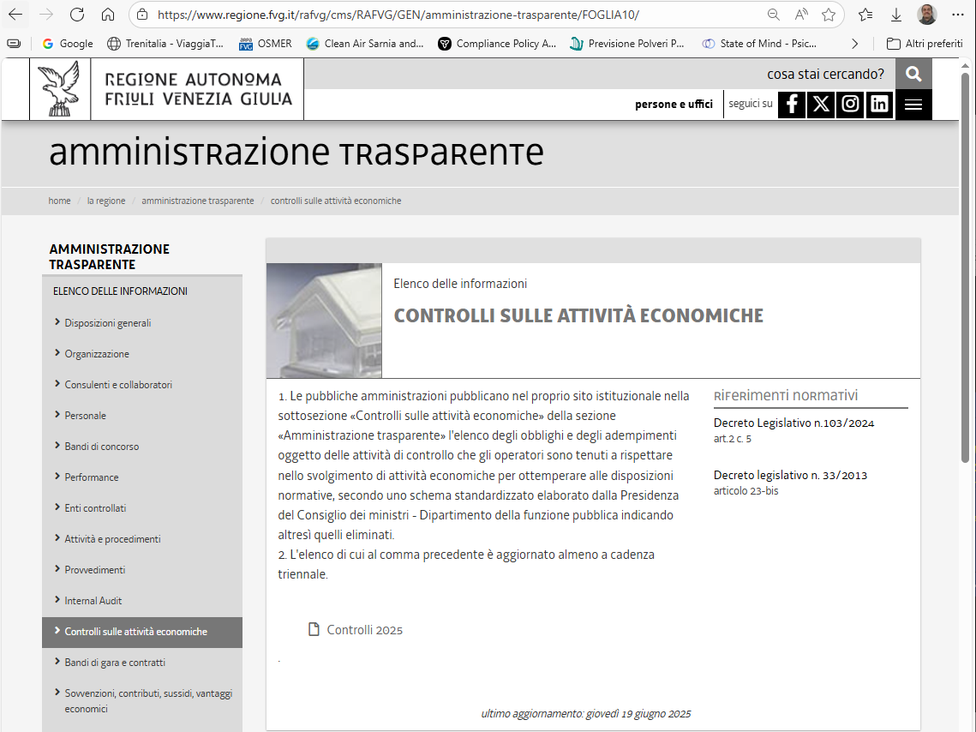
Il Dlgs 103/2024 : il censimento delle attività di controllo e dei loro esiti nel triennio 2022/24
Il censimento dei procedimenti di controllo previsto dall’art.2 c.1 è pubblicato utilizzando il formato ministeriale sul sito istituzionale, alla pagina web:
https://www.regione.fvg.it/rafvg/cms/RAFVG/GEN/amministrazione-trasparente/FOGLIA10/
È stato interpretato di non riportare nel censimento i controlli riguardanti i procedimenti di:
rilascio di contributi pubblici, appalti di forniture e servizi, autocertificazioni;
(che potrebbero eventualmente venire aggiunti a seguito di interpretazioni più estese in merito all’applicazione della norma);
I titolari dei procedimenti hanno raccolto i dati relativi ai controlli svolti nel triennio, usando criteri empirici, riguardanti:
Numero e tipo di controllo;
Esito del singolo controllo (conforme/non conforme, con valore assoluto e percentuale);
Macro settore economico dell’attività controllata (agricoltura, artigianato, industria, commercio, servizi);
Incidenza delle PMI (<250 addetti);
Viene aggiunto un breve rapporto di commento sul triennio e riassunto delle evidenze.
Direzione Centrale Difesa dell’Ambiente, Energia, Sviluppo Sostenibile
Unità Operativa Complessa Vigilanza e Controllo Ambientale

Slide 8
Attività di controllo svolte dalla Regione nel triennio 2022/24: commento ai risultati
Il censimento è stato svolto sulla base dei dati disponibili, in assenza di attività sistematica e standardizzata di raccolta, non essendo stati definiti preliminarmente formati e contenuti informativi dei database da utilizzare; ne consegue un alto livello di empirismo ed eterogeneità nella trattazione statistica degli stessi e nelle modalità di sintesi e presentazione dei loro risultati;
Non sono compresi nella ricognizione dell’art.2 DLgs 103/24 i controlli sull’erogazione di contributi, sulla verifica delle posizioni giuridiche individuali (es. autocertificazioni), quelli interni alle procedure di assegnazione di appalti di forniture e servizi;
L’attività di controllo dei Servizi regionali è molto differenziata in termini di argomenti della verifica e tipologie di attività, procedure, impegno richiesto, sia agli ispettori, che alle aziende; per la loro descrizione di dettaglio, si rinvia alla ricognizione ex art. 2 c.1, pubblicata in amministrazione trasparente;
Non sono disponibili in forma sistematica dati aggiornati sull’incidenza dei controlli in rapporto al numero di casi possibili, per le varie tipologie di attività; perciò non è possibile valutare attualmente quale sia per le varie tipologie di attività e controlli il numero di ispezioni che le varie ditte subiscono ad esempio nel corso di un anno, né l’impegno/costo per loro derivante;
Le attività controllate appartengono prevalentemente ai settori agricolo ed industriale, e si tratta per la quasi totalità di PMI; i controlli su società di servizi riguardano le «multiutility» che gestiscono gli impianti di depurazione di acque reflue urbane;
Tranne casi sporadici, il livello di non conformità è molto basso, dell’ordine del 3-7%;
Le non conformità nei controlli ambientali di PG, che sono attivati da segnalazioni o richiesti dalla AG, sono invece del 70% circa;

Slide 9
Attività di controllo svolte dalla Regione : prospettive di sviluppo
Alcune Direzioni Centrali regionali hanno già standardizzato le procedure di controllo con apposite linee guida (anche condivise con gli stakeholder), si stanno coordinando con altre Amministrazioni e stanno già praticando la programmazione de controlli sulla base del rischio; e vi è il proposito di rendere più estese e generalizzate queste prassi;
Lo schema generale di attività di sorveglianza svolto dalla DC Difesa dell’Ambiente è fondamentalmente coerente con l’impianto del DLgs 103/2024; la sua possibile estensione ad altre tipologie di attività, comprende:
  Approccio al Ciclo Regolatore e superamento della linearità dei processi amministrativi (istanza>autorizzazione>controllo);
  Impiego di basi di dati tecnici, amministrativi, procedurali standardizzate e sistematizzate, e loro georeferenziazione;
  Metodi di controllo standardizzati e codificati in apposite linee guida, secondo un approccio basato sui sistemi di qualità;
  Gestione informativa e comunicazione interna per superare la logica dei «silos» e conseguenti incongruenze e duplicazioni;
  Digitalizzazione dei processi e informatizzazione, con analisi dei processi impiegando schemi «BPR» e «BPMN»;
  Valutazione degli esiti, statistiche e reporting per la trasparenza pubblica, la produzione di informazioni utili all’utenza ed al decisore politico;
  Retroazione sulla pianificazione territoriale e di settore che impiega informazioni «evidence based»;
  Revisione delle procedure periodica, con loro implementazione anche attraverso il coinvolgimento degli attori («stakeholder»);
  Formazione degli operatori e condivisone degli approcci, a livello sia inter regionale che internazionale, anche col supporto di OCSE;
  Formazione delle aziende e semplificazione degli adempimenti, col coinvolgimento delle Associazioni di categoria e altri stakeholder;
  Creazione di un Sistema armonizzato dei controlli ed integrazione tra le Amministrazioni competenti per il controllo;
  Sviluppo tecnologico, sistemi di gestione, telerilevamento, IA;

Slide 10
Udine, 25 novembre 2025
L’attività di sorveglianza ambientale in Friuli Venezia Giulia: strumenti ed evoluzione
Impiego del Registro online dei controlli
Antonio Pisapia, Paolo Plossi
Direzione centrale difesa dell’ambiente, energia e sviluppo sostenibile - Unità Operativa Complessa Vigilanza e Controllo Ambientale

Slide 11
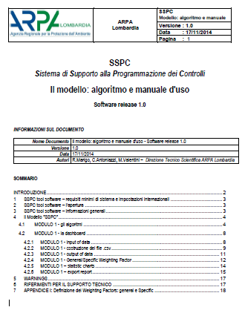
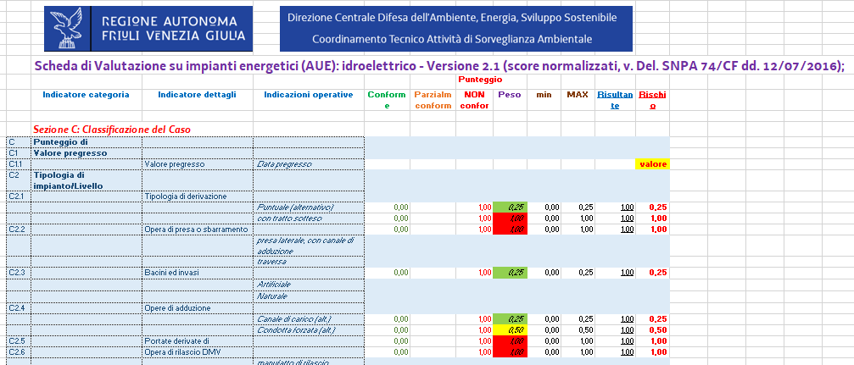
Applicare il D.Lgs. 103/2024: pianificare su base del Rischio
Riferimento: SSPC (SNPA), da adattare;
Classificare i Casi:
  Casi emissivi;
  Casi estrattivi;
  Casi progettuali;
Descrivere il contesto territoriale e valutarne le criticità;
Valutare l’affidabilità del Gestore;
Definire i criteri di criticità;
Assegnare i punteggi di criticità;
Costruire le graduatorie di criticità;
Definire il tipo di controllo da associare a ciascun Caso;
Costruire i calendari dei controlli;
Prevedere le risorse necessarie;
Sviluppo: usare il Punteggio di Classificazione ottenuto dalla Scheda di Valutazione in fase di istruttoria dell’autorizzazione
Direzione centrale difesa dell’ambiente, energia e sviluppo sostenibile

Slide 12
Programmazione dei controlli ed uso del registro
Le attività di controllo ambientale sono svolte dai vari Servizi della DCA sulla base delle linee guida approvate;
Esse prevedono la programmazione annuale, ai fini di rendere sistematica ed efficace l’attività e di ottimizzare le risorse;
Il DLgs 103/2024 ha lo scopo di semplificare gli adempimenti a carico delle imprese connessi con le attività di controllo che esse subiscono, in rapporto al mantenimento dei necessari requisiti di regolarità e delle funzioni di accertamento della P.A.
Per ottimizzare l’attività di controllo svolta dalle Amministrazioni Competenti e per evitare ridondanze a carico delle imprese, è da evitarsi la sovrapposizione e duplicazione delle ispezioni, da cui la necessità di programmare l’attività e di condividere i propri piani ispettivi tra Amministrazioni, in regime di convenzione;
antonio.gulotta@regione.fvg.it - - - - - paolo.plossi@regione.fvg.it

Slide 13
Impiego del registro online
La DCA sta sviluppando l’applicativo SW «GISA» parallelamente ad analoghi strumenti (es. DUA ed AGILE) per la digitalizzazione dell’attività di controllo: se ne prevede una prima attuazione entro Dicembre c.a.
Nelle more del completamento di GISA, il personale del CTSA ha predisposto uno strumento in forma semplificata, che si basa sull’impiego di MS Teams;
I singoli Servizi della DCA, ARPA-FVG e la Guardia Costiera (con cui la Regione opera in regime di Protocollo d’Intesa) potranno usare questo strumento per la programmazione dei controlli;
Le programmazioni delle singole Amministrazioni sono già state caricate, ove possibile con stima del rischio potenziale dei singoli Casi da esaminare;
Ogni utente impiegherà i propri privilegi di accesso per poterlo consultare e anche per modificare quanto di propria competenza;
Il file originario comprendente la programmazione verrà aggiornato nel tempo con gli esiti dei controlli, a seguito della loro esecuzione;

Slide 14
Le funzioni del registro online
Accedendo al registro online, gli utenti potranno:
Caricare il proprio programma annuale dei controlli;
Visionare i programmi degli altri operatori;
Avere evidenza di duplicazioni sui singoli controlli (in modo da organizzare eventuali attività congiunte, o richiedere informazioni);
Caricare gli esiti di controlli propri;
Avere evidenza degli esiti dei controlli degli altri utenti;
Periodicamente il CTSA curerà di redigere rapporti sull’attività svolta (es. numero e tipo di controlli svolti, esiti, ecc.);

Slide 15
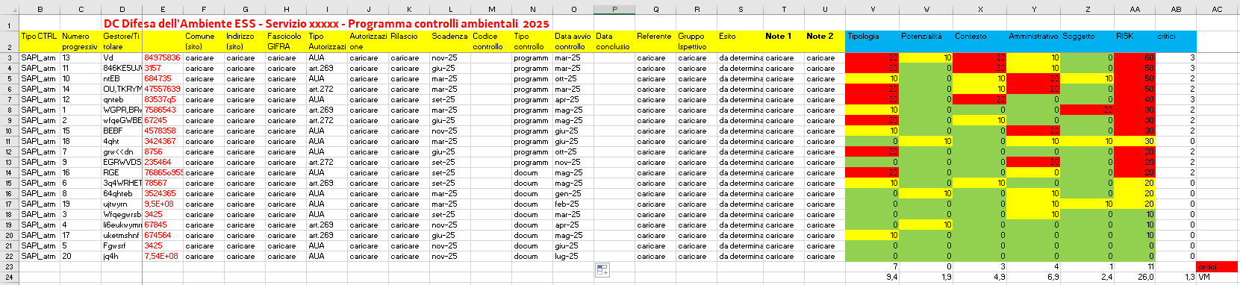
Strumenti di programmazione 2025: registro condiviso
In ambiente Excel si impiegano i cinque criteri utilizzati per il calcolo del rischio, per ciascun tipo di controllo (v. test di applicazione):
Ad ogni Caso per ciascun criterio viene applicato un giudizio di rischio, cui è associato un punteggio indicativo di ordine parametrico (0, 10, 20);
Si ricavano un punteggio di rischio complessivo (0-100) ed un’indicazione del numero di criteri risultati critici;
Si procede alla graduatoria in funzione del punteggio totale di rischio o del numero di criteri risultati critici;
Si distribuiscono i Casi da controllare tra ispezioni e controlli documentali;
Si definisce un calendario indicativo col periodo in cui effettuare i controlli;
Oltre ad un valore medio di rischio calcolato sul totale dei Casi esaminati, la tabella di calcolo restituisce anche per ciascun criterio:
  Il valore medio di criticità;
  Il numero di Casi critici;
  Il livello di polarizzazione (n° criteri critici Vs. basso rischio)

Slide 16
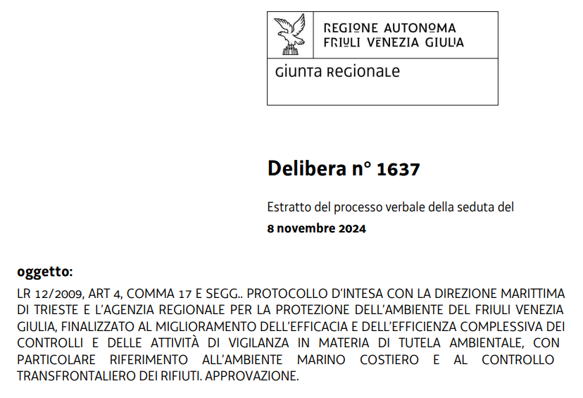
Protocollo d’Intesa con ARPA-FVG e Direzione Marittima di Trieste
Obiettivo:
collaborare al fine di migliorare l’efficacia e l’efficienza complessiva dei controlli e delle attività di vigilanza in materia di tutela ambientale, con particolare riferimento all’ambiente marino costiero e al controllo transfrontaliero dei rifiuti.;
Azioni:
svolgere le attività di vigilanza e controllo, con scambio di informazioni e dati disponibili;
uniformità interpretativa della normativa in materia di tutela ambientale;
formazione, informazione, aggiornamento e approfondimento;
Direzione centrale difesa dell’ambiente, energia e sviluppo sostenibile

Slide 17
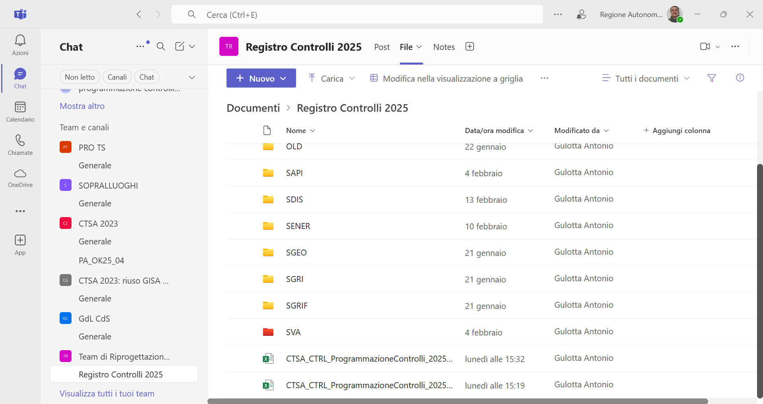
Strumenti di programmazione 2025: registro condiviso

Slide 18
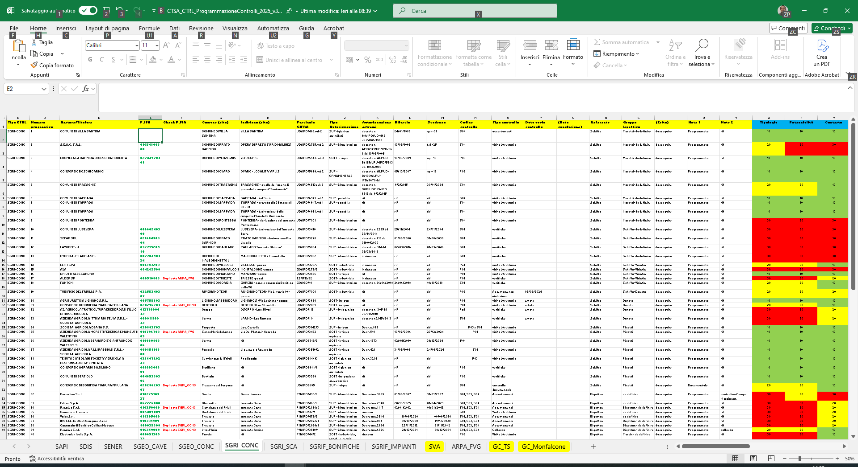
Struttura del registro online
Esso ha base su «MS Excel», incorporato in «MS Teams»;
Viene compilato un foglio per ogni tipo di controllo della DCA, più uno per ARPA e due per CP;
Ogni riga rappresenta una singola operazione di controllo, sia documentale, che ispettivo;
Le colonne rappresentano varie sezioni per i singoli controlli:
  Anagrafica
  Check partita IVA
  Dati autorizzativi
  Tipo di controllo
  Data dei controlli
  Personale incaricato
  Esiti
  Programmazione su base del rischio
  Campi note

Slide 19
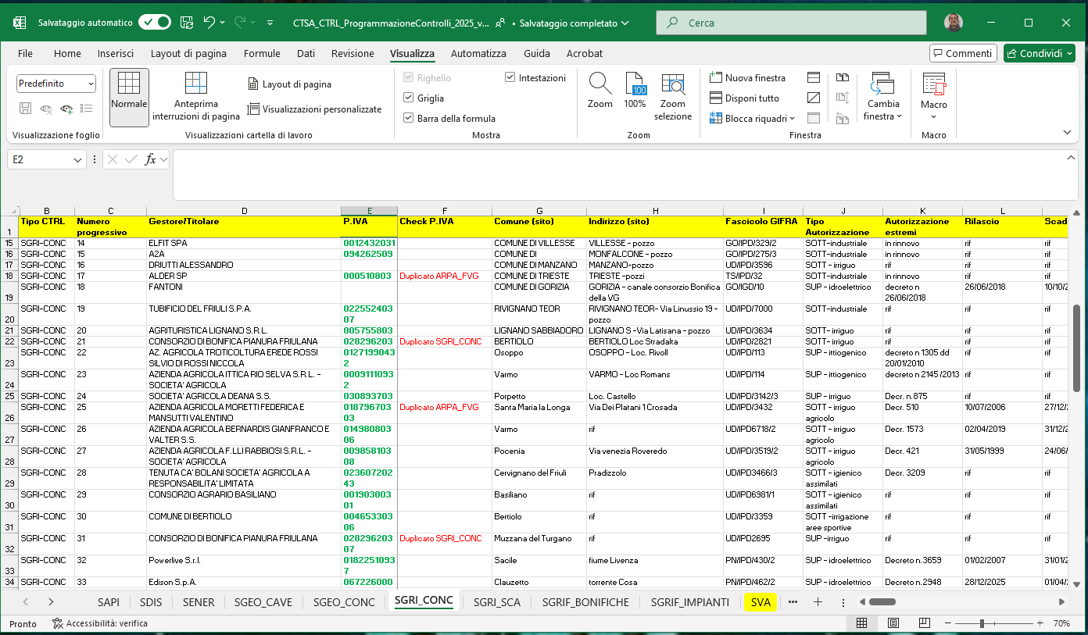
Come consultare il registro online
Accedendo al registro, ogni utente può esaminare tutto ciò che è descritto in ciascuno dei fogli contenuti;
Ogni utente può verificare dalla colonna «check p.IVA» se vi siano duplicazioni nel singolo controllo che intende svolgere;
Ogni utente può leggere ciascuno dei fogli riguardanti i vari tipi di controllo per esaminare l’attività che ciascun altro utente intende svolgere, o che è già stata svolta;

Slide 20
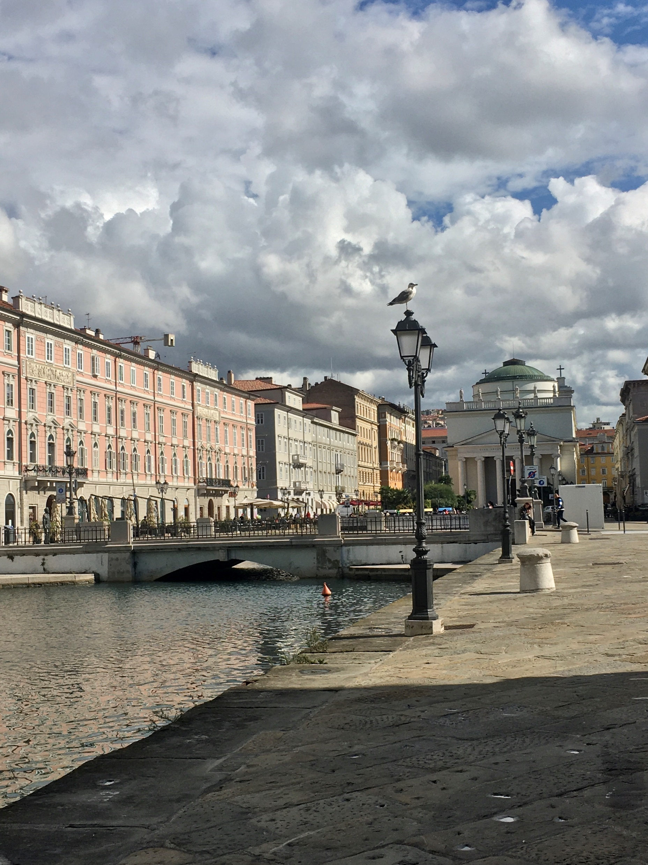
Grazie per l’attenzione ambiente@regione.fvg.it
Forum per i controlli ambientali
(M. Nicolini)
Direzione centrale difesa dell’ambiente, energia e sviluppo sostenibile

Slide 21
Udine, 25 novembre 2025
L’attività di sorveglianza ambientale in Friuli Venezia Giulia: strumenti ed evoluzione
Appendice statistica:
L’attività di controllo svolta dalla Regione nel triennio 2022/24
Antonio Pisapia, Paolo Plossi
Direzione centrale difesa dell’ambiente, energia e sviluppo sostenibile - Unità Operativa Complessa Vigilanza e Controllo Ambientale

Slide 22
Controlli ambientali 2022/24: base di dati 1/2
Area tematica di controllo | Attività di controllo | Dimensioni aziende controllate 2022 | Settore economico controllato 2022 | Esiti controlli 2022 | Dimensioni aziende controllate 2023 | Settore economico controllato 2023 | Esiti controlli 2023 | Dimensioni aziende controllate 2024 | Settore economico controllato 2024 | Esiti controlli 2024
Protezione ambientale | Ispezioni e controlli documentali sulle concessioni al prelievo idrico | PMI>95% | Numero totale di casi attribuibili: 117; di cui: Agricoltura/zootecn 22%; Artigianato 3%, Industria 66%, Commercio 3%, Servizi 5% | Incidenza non conformità: Agricoltura/zootecn 2/26 (8%); Artigianato 1/4 (25%), Industria 11/77 (14%), Commercio 2/4 (50%), Servizi 1/6 (17%) | PMI>95% | Numero totale di casi attribuibili: 89; di cui: Agricoltura/zootecn 20%; Artigianato 1%, Industria 66%, Commercio 0%, Servizi 1% | Incidenza non conformità: Agricoltura/zootecn 1/18 (6%); Artigianato 1/3 (33%), Industria 6/60 (10%), Commercio 0 (0%), Servizi 0/8 (0%) | PMI>95% | Numero totale di casi attribuibili: 60; di cui: Agricoltura/zootecn 40%; Artigianato 7%, Industria 48%, Commercio 5%, Servizi 0% | Incidenza non conformità: Agricoltura/zootecn 3/24 (12%); Artigianato 0/4 (0%), Industria 8/29 (28%), Commercio 2/3 (67%), Servizi 0 (0%)
Protezione ambientale | Verifica delle condizioni ambientali contenute nei decreti di Valutazioni Ambientali (VIA e screening) | PMI>95% | Numero toale di casi attribuibili: 4; di cui: Agricoltura/zootecn 0%; Artigianato 0%, Industria 75%, Commercio 0%, Servizi 25% | Incidenza non conformità: 0 | PMI>95% | Numero totale di casi attribuibili: 6; di cui: Agricoltura/zootecn 16%; Artigianato 0%, Industria 84%, Commercio 0%, Servizi 0% | Incidenza non conformità: 0 | PMI>95% | Numero toale di casi attribuibili: 24; di cui: Agricoltura/zootecn 0%; Artigianato 0%, Industria 75%, Commercio 0%, Servizi 25% | Incidenza non conformità: 0
Protezione ambientale | Ispezioni e controlli documentali sulle Autorizzazioni Integrate Ambientali di competenza regionale |  | Numero totale di casi attribuibili: 81; di cui: Agricoltura/zootecn 41%; Artigianato 0%, Industria 59%, Commercio 0%, Servizi 0% | Incidenza non conformità: Agricoltura/zootecn 3/33 (9%); Artigianato 0/0 (0%), Industria 21/48 (44%), Commercio 0/0 (0%), Servizi 0/0 (0%) |  | Numero totale di casi attribuibili: 102; di cui: Agricoltura/zootecn 33%; Artigianato 0%, Industria 67%, Commercio 0%, Servizi 0% | Incidenza non conformità: Agricoltura/zootecn 12/34 (35%); Artigianato 0/0 (0%), Industria 49/68 (72%), Commercio 0/0 (0%), Servizi 0/0 (0%) |  | Numero totale di casi attribuibili: 121; di cui: Agricoltura/zootecn 27%; Artigianato 0%, Industria 73%, Commercio 0%, Servizi 0% | Incidenza non conformità: Agricoltura/zootecn 20/33 (61%); Artigianato 0/0 (0%), Industria 67/88 (76%), Commercio 0/0 (0%), Servizi 0/0 (0%)
Protezione ambientale | Ispezioni e controlli documentali sulle Industrie a Rischio di Incidente Rilevante di competenza regionale |  | 0 | L'attività di controllo viene svolta da una commissione congiunta ARPAFVG/INAIL/VVF in forza ad una convenzione che nel 2022 non era stato possibile perfezionare |  | Il D.Lgs. 105/2015 si applica alle aziende del comparto industriale | Incidenza non conformità: Agricoltura/zootecn 0/0 (0%); Artigianato 0/0 (0%), Industria 3/3 (100%), Commercio 0/0 (0%), Servizi 0/0 (0%) |  | Il D.Lgs. 105/2015 si applica alle aziende del comparto industriale | Incidenza non conformità: Agricoltura/zootecn 0/0 (0%); Artigianato 0/0 (0%), Industria 3/3 (100%), Commercio 0/0 (0%), Servizi 0/0 (0%)
Protezione ambientale | Ispezioni e controlli documentali sulle autorizzazioni allo scarico di acque reflue urbane (depuratori) | Aziende multiservizi | Numero totale di casi attribuibili: 135; di cui: Servizi 100% | Incidenza non conformità: Servizi 0 | Aziende multiservizi | Numero totale di casi attribuibili: 100; di cui: Servizi 100% | Incidenza non conformità: Servizi 2/100 (2%) | Aziende multiservizi | Numero totale di casi attribuibili: 119; di cui: Servizi 100% | Incidenza non conformità: Servizi 8/119 (7%)
Protezione ambientale | Ispezioni e controlli documentali sulle autorizzazioni allo scarico di acque reflue industriali (incluse o meno nell'Autorizzazione Unica Ambientale) | quasi totalmente PMI | Numero toale di casi attribuibili: 90; di cui: Agricoltura/zootecn 7%; Artigianato 24%, Industria 43%, Commercio 26% | Incidenza non conformità: Agricoltura/zootecn 0/6 (7%); Artigianato 0/22 (0%), Industria 2/39 (5%), Commercio 1/23 (4%) | quasi totalmente PMI | Numero toale di casi attribuibili: 49; di cui: Agricoltura/zootecn 1%; Artigianato 27%, Industria 50%, Commercio 20% | Incidenza non conformità: Agricoltura/zootecn 0/2 (0%); Artigianato 2/13 (15%), Industria 1/24 (4%), Commercio 1/10 (10%) | quasi totalmente PMI | Numero toale di casi attribuibili: 55; di cui: Agricoltura/zootecn 9%; Artigianato 15%, Industria 60%, Commercio 16% | Incidenza non conformità: Agricoltura/zootecn 1/5 (20%); Artigianato 0/8 (0%), Industria 3/33 (9%), Commercio 1/9 (11%)

Slide 23
Controlli ambientali 2022/24: base di dati 2/2
Attività di controllo | Dimensioni aziende controllate 2022 | Settore economico controllato 2022 | Esiti controlli 2022 | Dimensioni aziende controllate 2023 | Settore economico controllato 2023 | Esiti controlli 2023 | Dimensioni aziende controllate 2024 | Settore economico controllato 2024 | Esiti controlli 2024
Ispezioni e controlli documentali sulle autorizzazioni agli impianti di smaltimento e recupero dei rifiuti (incluse o meno nell'Autorizzazione Unica Ambientale) | PMI>95% | Numero totale di casi attribuibili: 416; di cui: Agricoltura/zootecn 0%; Artigianato 1%, Industria 93%, Commercio 0%, Servizi 6% | Incidenza non conformità: Agricoltura/zootecn 0 (0%); Artigianato 2/4 (50%), Industria 33/386 (9%), Commercio 0 (0%), Servizi 1/26 (4%) | PMI>95% | Numero totale di casi attribuibili: 492; di cui: Agricoltura/zootecn 1%; Artigianato 2%, Industria 91%, Commercio 0%, Servizi 6% | Incidenza non conformità: Agricoltura/zootecn 1/4 (25%); Artigianato 5/9 (2%), Industria 18/450 (4%), Commercio 0 (0%), Servizi 0/29 (0%) | PMI>95% | Numero totale di casi attribuibili: 691; di cui: Agricoltura/zootecn 0%; Artigianato 1%, Industria 82%, Commercio 0%, Servizi 17% | Incidenza non conformità: Agricoltura/zootecn 0 (0%); Artigianato 3/6 (50%), Industria 10/564 (2%), Commercio 0 (0%), Servizi 0/121 (0%)
Trasporto transfrontaliero di rifiuti | dato attualmente non disponibile | dato attualmente non disponibile | dato attualmente non disponibile | dato attualmente non disponibile | dato attualmente non disponibile | dato attualmente non disponibile | dato attualmente non disponibile | dato attualmente non disponibile | dato attualmente non disponibile
Ispezioni e controlli documentali sulle operazioni di bonifica dei siti inquinati | riferimento alle superfici da bonificare: variabile (< 5000 mq) | Numero totale di casi attribuibili: 90; di cui: Agricoltura/zootecn 1%; Artigianato 3%, Industria 50%, Commercio 24%, Servizi 17% | Incidenza non conformità: Agricoltura/zootecn 0/1 (0%); Artigianato 0/3 (0%), Industria 3/49 (6%), Commercio 2/22 (9%), Servizi 0/15 (0%) | riferimento alle superfici da bonificare: variabile (< 5000 mq) | Numero totale di casi attribuibili: 70; di cui: Agricoltura/zootecn 0%; Artigianato 10%, Industria 57%, Commercio 23%, Servizi 10% | Incidenza non conformità: Agricoltura/zootecn 0 (0%); Artigianato 1/7 (15%), Industria 4/40 (10%), Commercio 5/16 (30%), Servizi 0/7 (0%) | riferimento alle superfici da bonificare: variabile (< 5000 mq) | Numero totale di casi attribuibili: 78; di cui: Agricoltura/zootecn 3%; Artigianato 12%, Industria 65%, Commercio 21%, Servizi 0% | Incidenza non conformità: Agricoltura/zootecn 0/2 (0%); Artigianato 2/9 (22%), Industria 2/51 (4%), Commercio 0/16 (0%), Servizi 0 (0%)
Ispezioni e controlli documentali sulle autorizzazioni alle emissioni in atmosfera (incluse o meno nell'Autorizzazione Unica Ambientale) | PMI>95% | Numero totale di casi attribuibili: 270; di cui: Agricoltura/zootecn 1%; Artigianato 14%, Industria 84%, Commercio 0%, Servizi 0% | Incidenza non conformità: Agricoltura/zootecn 1/4 (25%); Artigianato 0/38 (0%), Industria 11/228 (84%), Commercio0 (0%), Servizi 0 (0%) | PMI>95% | Numero totale di casi attribuibili: 338; di cui: Agricoltura/zootecn 2%; Artigianato 13%, Industria 81%, Commercio 3%, Servizi 1% | Incidenza non conformità: Agricoltura/zootecn 0/7 (0%); Artigianato 1/45 (2%), Industria 7/274 (4%), Commercio 0/10 (0%), Servizi 0/2 (0%) | PMI>95% | Numero totale di casi attribuibili: 328; di cui: Agricoltura/zootecn 1%; Artigianato 14%, Industria 85%, Commercio 0%, Servizi 1% | Incidenza non conformità: Agricoltura/zootecn 0/2 (0%); Artigianato 0/48 (0%), Industria 4/277 (2%), Commercio 0 (0%), Servizi 0/1 (0%)
Ispezioni e controlli documentali sulle autorizzazioni all'attività estrattiva | PMI 100% | Numero totale di casi attribuibili: 68; di cui: Industria 100% | Incidenza non conformità: Industria 0 (0%) | PMI 100% | Numero totale di casi attribuibili: 76; di cui: Industria 100% | Incidenza non conformità: Industria 3/76 (4%) | PMI 100% | Numero totale di casi attribuibili: 65; di cui: Industria 100% | Incidenza non conformità: Industria 1/65 (2%)
Ispezioni e controlli documentali sulle concessioni geotermiche e minerarie e PUL (piccole utilizzazioni locali) | PMI 100% | Numero totale di casi attribuibili: 83; di cui: Agricoltura/zootecn 0%; Artigianato 0%, Industria 94%, Commercio 1%, Servizi 5% | Incidenza non conformità: Agricoltura/zootecn 0 (0%); Artigianato 0 (0%), Industria 0/78 (0%), Commercio 0/1 (0%), Servizi 1/4 (25%) | PMI 100% | Numero totale di casi attribuibili: 0 | Incidenza non conformità: 0 | PMI 100% | Numero totale di casi attribuibili: 42; di cui: Agricoltura/zootecn 36%; Artigianato 52%, Industria 12%, Commercio 0%, Servizi 0% | Incidenza non conformità: Agricoltura/zootecn 2/15 (13%); Artigianato 1/22 (5%), Industria 1/5 (20%), Commercio 0 (0%), Servizi 0 (0%)
Ispezioni e controlli documentali sulle Autorizzazioni Uniche Energetiche per impianti di produzione di energia | PMI>95% | Numero totale di casi attribuibili: 8; di cui: Industria 100% | Incidenza non conformità: Industria 0 (0%) | PMI>95% | Numero totale di casi attribuibili: 0 | Incidenza non conformità: 0 | PMI>95% | Numero totale di casi attribuibili: 2; di cui: Servizi 100% | Incidenza non conformità: Servizi 0 (0%)
Ispezioni e controlli documentali sulle autorizzazioni idrauliche | PMI>95% | Numero totale di casi attribuibili: 7; di cui: Industria 100% | Incidenza non conformità: Industria 0 (0%) | PMI>95% | Numero totale di casi attribuibili: 11; di cui: Industria 100% | Incidenza non conformità: Industria 0 (0%) | PMI>95% | Numero totale di casi attribuibili: 11; di cui: Industria 100% | Incidenza non conformità: Industria 0 (0%)
Ispezioni e controlli documentali sulle operazioni di estrazione di materiale litoide in alveo fluviale | PMI>95% | Numero totale di casi attribuibili: 14; di cui: Agricoltura/zootecn 20%; Artigianato 30%, Industria 0%, Commercio 0%, Servizi 33% | Incidenza non conformità: 0 | PMI>95% | Numero totale di casi attribuibili: 8; di cui: Agricoltura/zootecn 13%; Artigianato 30%, Industria 0%, Commercio 0%, Servizi 87% | Incidenza non conformità: 0 | PMI>95% | Numero totale di casi attribuibili: 8; di cui: Agricoltura/zootecn 13%; Artigianato 30%, Industria 0%, Commercio 0%, Servizi 87% | Incidenza non conformità: 0
Ispezioni e controlli documentali in ambito amministrativo e di Polizia Gidiziaria Applicata all'ambiente | PMI>98% | Numero totale di Casi controllati: 82; di cui: agricoltura 12,5%, artigianato 87,5x%, industria 0%, commerciale 0%, servizi 0%. | Livello di non conformità: Agricoltura 100%, artigianato 100%, industria 0%, commerciale 0%, servizi 0%. | PMI>98% | Numero totale di Casi controllati: 161; di cui: agricoltura29,9%, artigianato 63,5%, industria 3,8%, commerciale 0%, servizi 3,8%. | Livello di non conformità: Agricoltura 100%, artigianato 78%, industria 100%, commerciale 0%, servizi 100%. | PMI>98% | Numero totale di Casi controllati: 276; di cui: agricoltura 17,5%, artigianato 67,5%, industria 2,5%, commerciale 2,5%, servizi 10%. | Livello di non conformità: Agricoltura 100%, artigianato 73%, industria 100%, commerciale 100%, servizi 100%.

Slide 24
Attività di controllo ambientale 2022/24: sintesi
L’attività di controllo svolta dal personale della DC Difesa dell’Ambiente, Energia e Sviluppo Sostenibile nel triennio 2022/24:
L’attività viene svolta dal personale tecnico ed amministrativo-legale dei Servizi sulla base di Linee Guida elaborate congiuntamente ad OCSE e col finanziamento UE (DG REFORM), formalmente approvate ed oggetto di periodica revisione, anche col coinvolgimento degli stakeholder (associazioni di categoria, autorità concorrenti, enti di formazione);
Le basi di dati impiegate dai vari Servizi sono in corso di sistematizzazione, con la costruzione di un DUA (database unico ambientale) e l’intero ciclo regolatore è in corso di completa digitalizzazione ed informatizzazione (SW «AGILE» e «GISA» in sviluppo);
La programmazione delle attività di controllo è articolata su base annuale e sottoposta a selezione sulla base del rischio (in attesa del completamento dello sviluppo SW, su basi empiriche, ma condivise a livello di DC Ambiente);
Attraverso un sistema di Protocolli di Intesa con ARPA-FVG, Carabinieri, Guardia Costiera (in corso di estensione) la programmazione, la formazione degli ispettori , l’attività ispettiva congiunta;
Il numero di casi controllati è cresciuto da circa 1400 ad oltre 1600, circa il 5-8% riguarda privati, non oggetto dell’indagine;
L’aumento è concentrato sui controlli documentali, mentre i controlli ispettivi si mantengono circa 1/3 del totale;
Le grandi imprese sono concentrate nelle attività soggette ad AIA (autorizzazione integrata ambientale), mentre i rimanenti casi (>85%) si riferiscono a PMI;
Complessivamente le non conformità variano 5-7%, indicando un buon livello di «compliance» da parte delle imprese;
Qualitativamente, nella gran parte dei casi, le non conformità sono riconducibili a non comprensione degli obblighi da parte delle imprese, piuttosto che a dolo: intervenire a livello di comunicazione e formazione, attraverso il coinvolgimento degli stakeholder;

Slide 25
Attività di Polizia Giudiziaria del Coordinamento attività di vigilanza ambientale territoriale (NOAVA) 2022/24: base di dati
Amministrazione competente | Attività di controllo | Dimensioni aziende controllate 2022 | Settore economico controllato 2022 | Esiti controlli 2022 | Dimensioni aziende controllate 2023 | Settore economico controllato 2023 | Esiti controlli 2023 | Dimensioni aziende controllate 2024 | Settore economico controllato 2024 | Esiti controlli 2024
Regione Autonoma Friuli Venezia Giulia - DC Difesa dell'Ambiente ESS | Ispezioni e controlli documentali in ambito amministrativo e di Polizia Gidiziaria Applicata all'ambiente | PMI>98% | Numero totale di Casi controllati: 82; di cui: agricoltura 12,5%, artigianato 87,5x%, industria 0%, commerciale 0%, servizi 0%. | Livello di non conformità: Agricoltura 100%, artigianato 100%, industria 0%, commerciale 0%, servizi 0%. | PMI>98% | Numero totale di Casi controllati: 161; di cui: agricoltura29,9%, artigianato 63,5%, industria 3,8%, commerciale 0%, servizi 3,8%. | Livello di non conformità: Agricoltura 100%, artigianato 78%, industria 100%, commerciale 0%, servizi 100%. | PMI>98% | Numero totale di Casi controllati: 276; di cui: agricoltura 17,5%, artigianato 67,5%, industria 2,5%, commerciale 2,5%, servizi 10%. | Livello di non conformità: Agricoltura 100%, artigianato 73%, industria 100%, commerciale 100%, servizi 100%.

Slide 26
Attività di Polizia Giudiziaria del Coordinamento attività di vigilanza ambientale territoriale (NOAVA) 2022/24: sintesi
L’attività del Nucleo Operativo di Vigilanza Ambientale (NOAVA) è andata crescendo nel triennio (da 82 controlli a 286), soprattutto il controllo delle attività di trasporto di rifiuti (artigianale), grazie alla dotazione di un mezzo dedicato;
i controlli si concentrano su momenti ispettivi ed a cascata su quelli documentali e principalmente, stante la natura del Nucleo quale organo di PG, , di natura repressiva piuttosto che preventiva;
i casi di controllo non programmati sono una percentuale minoritaria; la maggiori parte viene effettuata su deleghe delle Procure, segnalazioni e richieste di Associazioni di categoria, Enti, privati o su richiesta di altri uffici della Regione;
le non conformità variano dal 70% al 100% (ovvero l'accertamento di illeciti di natura penale e/o ammnistrativa); il dato così elevato è dovuto al fatto che le nostre attività di controllo, muovendo dalle segnalazioni e deleghe di cui al punto precedente, riguarda per la stragrande maggioranza, casi in cui è già evidente o conclamata una irregolarità ed a quella viene rivolta l’attività di controllo;
dei casi sottoposti a controllo, circa il 40% di quelli di natura amministrativa richiede ulteriori attività d’accertamento; per i casi con violazioni penali, l’impegno di ulteriori attività è pari all’90% stante l’applicazione delle misure prescrittive in capo alla PG (art.318-bis del D.lgs. 152/2006);
le violazioni accertate, sia di natura amministrativa che penale, sono per la maggior parte di natura formale (violazioni alle prescrizioni delle autorizzazioni; violazioni alle norme sulla compilazione dei FIR; etc); in misura minore casi di danno o inquinamento ambientale;
la mole ed il tipo di attività, varia fortemente, non solo di anno in anno ma anche da settimana in settimana, proprio perché dovuta per la maggior parte dei casi non a programmazione ma ad esigenze, segnalazioni ed urgenze che provengono da altri soggetti, in primis l’AG;
nel 2024 l’attività di controllo ha visto un maggior impegno negli ambiti di Udine, Gorizia e Pordenone; in misura molto minore in quel di Trieste (per diverse ragioni, tra cui il fatto che la Procura di Trieste si rivolge maggiormente ad altri organi di controllo per indagini ambientali).

Slide 27
Attività di controllo del Servizio Prevenzione, Sicurezza Alimentare e Sanità Pubblica Veterinaria 2022/24: base di dati
 | Area tematica di controllo | Amministrazione competente | Riferimento normativo | Attività di controllo | Soluzioni tecnologiche utilizzate | Adempimenti richiesti alle imprese in fase di controllo | Obblighi e adempimenti degli operatori nello svolgimento dell'attività economica | Durata media dell'attività di controllo | Note ricognizione art.2 c.1
 | Igiene Urbana Veterinaria | Regione Autonoma Friuli Venezia Giulia - DC salute, politiche sociali e disabilità | LR 20/12 D.PREG 241/2017 | Ispezioni e controlli sui canili/gattili convenzionati con i Comuni | Il Team regionale è composto da un dirigente veterinario, da un funzionario amministrativo e da un dirigente veterinario dell’azienda sanitaria competente per territorio e ha le funzioni di verificare i requisiti gestionali/strutturali presso le strutture di ricovero e custodia permanente per cani e gatti (canili e oasi feline) convenzionate con i Comuni ella Regione. Al termine della visita viene redatto un verbale sottoscritto anche dai gestori ella struttura. | Controlli documentali per la verifica dei requisitii strutturali o gestionali previsti dal DPReg 241 /2017 in esecuzione della L.R. 20/12 | Garantire il rispetto delle prescizioni ove necessarie, al fine di assicurare il benessere agli animali ospitati nelle strutture | Per adempiere ai quesiti documentali ed alle ispezioni, l'impresa impiega di media 1/2 giornata lavorativa | Controlli svolti nel triennio 2022/24: 2022=3 tot (Vs 0% non conformi); 2023=2 tot (Vs 0% non conf.); 2024=2 tot (Vs 0% non conf.)

Slide 28
Attività di controllo del Servizio Prevenzione, Sicurezza Alimentare e Sanità Pubblica Veterinaria 2022/24: sintesi
Da parte della DC Salute, Politiche Sociali e Disabilità, Servizio Prevenzione, Sicurezza Alimentare e Sanità Pubblica Veterinaria sono emerse le seguenti evidenze:
Nel triennio sono stati compiuti complessivamente 7 controlli sui canili municipali, senza rilevare non conformità;
La verifica dei requisiti strutturali e gestionali delle strutture convenzionate con i Comuni, ha consentito di monitorare più da vicino il fenomeno del randagismo in Friuli Venezia Giulia anche al fine di proporre modifiche normative al fine di garantire le miglior condizioni di benessere degli animali ivi ricoverati;

Slide 29
Attività di controllo della DC Attività Produttive e Turismo 2022/24: base di dati
Servizio competente | Attività di controllo | Dimensioni aziende controllate 2022 | Settore economico controllato 2022 | Esiti controlli 2022 | Dimensioni aziende controllate 2023 | Settore economico controllato 2023 | Esiti controlli 2023 | Dimensioni aziende controllate 2024 | Settore economico controllato 2024 | Esiti controlli 2024
Direzione centrale attività produttive e turismo- Autorità di sorveglianza; Polizia locale; | sorveglianza tecnica ai fini della regolarità dell'esercizio di impianti a fune | nd | Impianti a fune - Turismo | nd | nd | Impianti a fune - Turismo | nd | nd | Impianti a fune - Turismo | nd
Direzione centrale attività produttive e turismo- Autorità di sorveglianza; Polizia locale; | accertamento requisiti laboratori di ricerca | Dato non presente nella modulistica predisposta ai fini della presentazione della domanda da parte dell'impresa | 1) ATECO 10.86: produzione di preparati omogeneizzati e alimenti dietetici 2) ATECO 26.12.00: costruzione di schede elettroniche per conto terzi 3) ATECO 72.19.09: ricerca e sviluppo sperimentale nel campo delle altre scienze naturali e dell’ingegneria | 1) Controlli effettuati:3 2) Percentuale controlli positivi: 100% | Dato non presente nella modulistica predisposta ai fini della presentazione della domanda da parte dell'impresa | 1) ATECO 28.29.9 - Fabbricazione di altre macchine varie di impiego generale 2) ATECO 21.10.00 - Fabbricazione di prodotti farmaceutici di base 3) ATECO 27.51.00 - Fabbricazione di elettrodomestici 4) ATECO 71.20.1 - Collaudi e analisi tecniche di prodotti 5) ATECO 22.2 - Fabbricazione di prodotti in materie plastiche | 1) Controlli effettuati: 5 2) Percentuale controlli positivi: 100% | Dato non presente nella modulistica predisposta ai fini della presentazione della domanda da parte dell'impresa | 1) ATECO 71.20.21: controllo di qualità e certificazione di prodotti, processi e sistemi | 1) Controlli effettuati: 1 2) Percentuale controlli positivi: 100%

Slide 30
Attività di controllo della DC Attività Produttive e Turismo 2022/24: sintesi
Sintesi controlli attività produttive e turismo triennio 2022-2024
Riconoscimento laboratori di ricerca:
  Nel triennio 2022-2024 sono stati riconosciuti 3 nuove laboratori di ricerca e sono stati rinnovati 5 riconoscimenti;
  Il controllo è di natura documentale, supportato dal parere del Comitato tecnico di valutazione;
  La totalità dei controlli avvenuti nel triennio 2022-2024 ha avuto esito positivo senza riscontro di irregolarità;
  Le aziende interessate appartengono a settori economici differenti, riconducibili al macro-settore dell’industria e dell’artigianato.
Impianti a fune – sorveglianza tecnica ai fini della regolarità dell’esercizio:
  Sono stati controllati annualmente da 1 a 5 impianti;
  Non sono state rilevate non conformità;

Slide 31
Attività di controllo della DC Lavoro e Formazione 2022/24: base di dati
Servizio competente | Attività di controllo | Dimensioni aziende controllate 2022 | Settore economico controllato 2022 | Esiti controlli 2022 | Dimensioni aziende controllate 2023 | Settore economico controllato 2023 | Esiti controlli 2023 | Dimensioni aziende controllate 2024 | Settore economico controllato 2024 | Esiti controlli 2024
Direzione centrale lavoro, formazione, istruzione e famiglia, Servizio accreditamento enti di formazione e funzioni generali di supporto alla Direzione | controlli per accreditamento enti di formazione e mantenimento requisiti: obbligo formativo, formazione superiore, formazione continua e permanente | PMI | ISTRUZIONE E FORMAZIONE | Controlli su mantenimento requisiti 31, tutti conformi ; obbligo di istruzione controlli docenti 3, tutti conformi; controlli volumi attività didattica 4. tutti conformi | PMI | ISTRUZIONE E FORMAZIONE | Controlli su mantenimento requisiti 30, tutti conformi ; obbligo di istruzione controlli docenti 3, tutti conformi; controlli volumi attività didattica 4. tutti conformi | PMI | ISTRUZIONE E FORMAZIONE | Controlli su mantenimento requisiti 26, tutti conformi ; obbligo di istruzione controlli docenti 3, tutti conformi; controlli volumi attività didattica 4. tutti conformi
Direzione centrale lavoro, formazione, istruzione e famiglia, Servizio accreditamento enti di formazione e funzioni generali di supporto alla Direzione | Controlli per accreditamento: 1) soggetti formatori che gestiscono i corsi di formazione rivolti ai preposti ed ai lavoratori addetti alle attività di revisione, integrazione e apposizione della segnaletica stradale destinata alle attività lavorative che si svolgono in presenza di traffico veicolare.; 2) Datori di lavoro per la prevenzione/protezione rischi | PMI | ISTRUZIONE E FORMAZIONE | Cantieri stradali: un controllo eseguito: nessun ente ha comunicato di aver realizzato corsi. Datori di lavoro: un controllo in corso. | PMI | ISTRUZIONE E FORMAZIONE | Cantieri stradali: un controllo eseguito, conforme. Datori di lavoro: un controllo eseguito, conforme. | PMI | ISTRUZIONE E FORMAZIONE | Estrazioni dei controlli in corso
Direzione centrale lavoro, formazione, istruzione e famiglia, Servizio accreditamento enti di formazione e funzioni generali di supporto alla Direzione | controlli per mantenimento requisiti e l'accreditamento dei soggetti formatori che gestiscono i percorsi di abilitazione degli operatori delle attrezzature di lavoro individuate dall'accordo Stato-Regioni n. 53/csr del 22 febbraio 2012 | PMI | ISTRUZIONE E FORMAZIONE | Un controllo eseguito, conforme. | PMI | ISTRUZIONE E FORMAZIONE | Un controllo eseguito, conforme. | PMI | ISTRUZIONE E FORMAZIONE | Estrazioni dei controlli in corso
Direzione centrale lavoro, formazione, istruzione e famiglia, Servizio accreditamento enti di formazione e funzioni generali di supporto alla Direzione | controlli per l’accreditamento dei soggetti utilizzatori dei Fondi Paritetici Interprofessionali istituiti con la legge 23 dicembre 2000, n. 388. e mantenimento requisiti | PMI | ISTRUZIONE E FORMAZIONE | Controlli effettuati 1, conforme | PMI | ISTRUZIONE E FORMAZIONE | Controlli effettuati 1, conforme | PMI | ISTRUZIONE E FORMAZIONE | Controlli effettuati 0, un controllo in corso
Direzione centrale lavoro, formazione, istruzione e famiglia, Servizio accreditamento enti di formazione e funzioni generali di supporto alla Direzione | controlli per accreditamento Fondazioni ITS ACADEMY | PMI | ISTRUZIONE E FORMAZIONE | Non di competenza | PMI | ISTRUZIONE E FORMAZIONE | Non di competenza | PMI | ISTRUZIONE E FORMAZIONE | Non di competenza
Regione Autonoma Friuli Venezia Giulia - DC lavoro, formazione, istruzione e famiglia - Servizio istruzione, orientamento e diritto allo studio | Controlli di regolarità amministrativa sulle dichiarazioni di conferma annuale dei requisiti per l'iscrizione all'Elenco regionale delle scuole non statali di musica | PMI | ISTRUZIONE E FORMAZIONE | Intervento non ancora attivato | PMI | ISTRUZIONE E FORMAZIONE | Intervento non ancora attivato | PMI | ISTRUZIONE E FORMAZIONE | Le dichiarazioni di conferma sono pervenute nel mese di novembre 2024 e pertanto i controlli sono effettuati nel 2025.

Slide 32
Attività di controllo della DC Lavoro e Formazione 2022/24: sintesi
Relazione sull’attività di controllo svolta dalla Direzione centrale lavoro, formazione, istruzione e famiglia per gli anni 2022, 2023 e 2024
L’attività nel triennio si dimostra sostanzialmente stabile, con piccole oscillazioni di valori.
La parte preponderante dei controlli è documentale. Anche le visite in loco ispettive sono ricomprese all’interno dell’attività di controllo documentale, da cui traggono origine ed a cui si riportano per gli esiti finali.
Le visite in loco avvengono in forma programmata, data l’estrema complessità dei controlli e del recupero della documentazione tecnica.
Tutti i controlli effettuati hanno dato esito di conformità.
Le tipologie di controllo prese in esame, e riportate nell’allegato excel, risultano tutte ascrivibili al Servizio accreditamento enti di formazione e funzioni di supporto alla Direzione, tranne una, relativa all'iscrizione all'Elenco regionale delle scuole non statali di musica, di competenza del Servizio istruzione, orientamento e diritto allo studio. Per il predetto Elenco regionale le domande di iscrizione sono pervenute a partire dal novembre 2024 e quindi i controlli vengono svolti nel 2025.
L’attività di controllo documentale e ispettiva del Servizio accreditamento enti di formazione e funzioni generali di supporto alla Direzione è costante e programmata.
Per migliorare, razionalizzare e semplificare le procedure amministrative in materia di accreditamenti degli enti di formazione, è stato emanato un nuovo regolamento generale di accreditamento, con D.P.Reg. n. 40/2023, che utilizza le certificazioni dei Sistemi di gestione della qualità, previste dalle norme UNI EN ISO 9001:2015 e UNI ISO 21001:2019.
L’attività di controllo è, per la natura diffusa degli enti di formazione, distribuita su tutti e quattro i territori delle ex Province di Udine, Pordenone, Gorizia e Trieste.

Slide 33
Attività di controllo della Direzione centrale risorse agricole, forestali ed ittiche - Servizio sviluppo rurale 2022/24: base di dati
Servizio competente | Attività di controllo | Dimensioni aziende controllate 2022 | Settore economico controllato 2022 | Esiti controlli 2022 | Note attività 2022 | Dimensioni aziende controllate 2023 | Settore economico controllato 2023 | Esiti controlli 2023 | Note attività 2023 | Dimensioni aziende controllate 2024 | Settore economico controllato 2024 | Esiti controlli 2024 | Note attività 2024
Direzione centrale risorse agroalimentari, forestali e ittiche Servizio foreste | verifica della conduzione dei beni del patrimonio silvo pastorale regionale | PMI 100% | agricolo 100% | esito complessivo < 5% non conforme | controlli svolti: 8 | PMI 100% | agricolo 100% | esito complessivo < 5% non conforme | controlli svolti: 7 | PMI 100% | agricolo 100% | esito complessivo < 5% non conforme | controlli svolti: 20
Direzione centrale risorse agroalimentari, forestali e ittiche Servizio coordinamento generale e controlli | Verifica in loco mediante sopralluogo dei locali che ospitano le sedi operative dei Centri di assistenza agricola (CAA) a completamento dell'istruttoria finalizzata a fornire un parere sulla sussistenza dei requisiti previsti dalla normativa relativamente alle sedi operative dei CAA presenti sul territorio regionale | equivalenti a PMI = 100% | Agricoltura e servizi connessi | 100% conf. | controlli svolti: 5 Riguardano sedi operative con meno di 10 collaboratori afferenti ai Centri di assistenza agricola | equivalenti a PMI = 100% | Agricoltura e servizi connessi | 100% conf. | controlli svolti: 3 Riguardano sedi operative con meno di 10 collaboratori afferenti ai Centri di assistenza agricola | equivalenti a PMI = 100% | Agricoltura e servizi connessi | 100% conf. | controlli svolti: 1. Riguardano sedi operative con meno di 10 collaboratori afferenti ai Centri di assistenza agricola
UOS CORPO FORESTALE REGIONALE (ISPETTORATI FORESTALI) | verifica della conservazione dei requisiti delle imprese forestali iscritte nell'Elenco regionale delle imprese forestali | 100% PMI | BOSCHIVO | esito complessivo: < 4% non conforme | controlli svolti: 32 | 100% PMI | BOSCHIVO | esito complessivo: < 2% non conforme | controlli svolti: 38 | 100% PMI | BOSCHIVO | esito complessivo: < 2% non conforme | controlli svolti: 34
UOS CORPO FORESTALE REGIONALE (ISPETTORATI FORESTALI) | verifica rispetto prescrizioni delle autorizzazioni/prese d'atto per tagli boschivi | 100% PMI | BOSCHIVO | esito complessivo: < 4% non conforme | controlli svolti: 542 | 100% PMI | BOSCHIVO | esito complessivo: < 4% non conforme | controlli svolti: 585 | 100% PMI | BOSCHIVO | esito complessivo: < 4% non conforme | controlli svolti: 635

Slide 34
Attività di controllo della Direzione centrale risorse agricole, forestali ed ittiche - Servizio sviluppo rurale 2022/24: sintesi
L’attività di controllo della Direzione centrale risorse agricole, forestali ed ittiche - Servizio sviluppo rurale di cui si dà conto riguarda controlli in loco, nel corso dei quali è stato verificato lo stato dei luoghi ed eventuale documentazione funzionale all’attività istruttoria. Fa eccezione la verifica della conservazione dei requisiti delle imprese forestali iscritte nell'Elenco regionale delle imprese forestali, che avviene essenzialmente consultando bande dati pubbliche.
Per i diversi ambiti si registrano situazioni differenti, sia per quel che riguarda la numerosità dei controlli, sia per la tendenza al calo o all’aumento degli stessi. La verifica del rispetto delle prescrizioni previste dalle autorizzazioni e prese d'atto per tagli boschivi comporta un numero di controlli di un altro ordine di grandezza rispetto alle altre attività e decisamente più onerose.
Sostanzialmente omogenea invece la situazione per quel che riguarda le non conformità rilevate, sempre inferiori al 5% o nulle addirittura.
I controlli del settore agricolo hanno interessato esclusivamente PMI o equivalenti afferenti al settore dell’agricoltura e servizi connessi.
I controlli del settore boschivo hanno interessato PMI afferenti al settore forestale e in alcun i contesti territoriale anche privati.

Slide 35
Attività di controllo ERSA- Agenzia Regionale per lo Sviluppo Rurale 2022/24: base di dati
Amministrazione competente | Attività di controllo | Dimensioni aziende controllate 2022 | Settore economico controllato 2022 | Esiti controlli 2022 | Note attività 2022 | Dimensioni aziende controllate 2023 | Settore economico controllato 2023 | Esiti controlli 2023 | Note attività 2023 | Dimensioni aziende controllate 2024 | Settore economico controllato 2024 | Esiti controlli 2024 | Note attività 2024
ERSA | Verifica tramite ispezione ed esame del rispetto degli obblighi previsti per gli operatori professionali iscritti al RUOP ed autorizzati al rilascio dei passaporti delle piante | PMI>99% | Agricoltura >95% | 100% conformi | 145 ispezionate / 0 non-conformi | PMI>99% | Agricoltura >95% | 100% conformi | 146 ispezionate /0 non-conformi | PMI>99% | Agricoltura >95% | 98% conformi | 143 ispezionate / 3 non-conformi
ERSA | Verifiche di secondo livello dei requisiti per la commercializzazione dei materiali di moltiplicazione delle piante | PMI 100% | Agricoltura 100% | 100% conformi | 2 ispezionate | nd | nd | nd | 0 ispezionate | PMI>99% | Agricoltura 100% | 100% conformi | 14 ispezionate / 0 non-conformi
ERSA | Verifiche dell'adempimento delle prescrizioni fitosanitarie impartite ad operatori professionali | PMI 100% | Agricoltura 100% | 100% conformi | 2 ispezionate | PMI 100% | Agricoltura 100% | 100% conformi | 6 ispezionate | nd | nd | nd | 0 ispezionate
ERSA | Vigilanza sulle attività agrituristiche - attività amministrativa e attività ispettiva in loco per verificare il carattere di principalità, l'impiego di personale partecipante all'impresa familiare, l'esposizione al pubblico delle tariffe e dei prezzi praticati e del marchio agrituristico regionale | PMI>95% | Agricoltura 100% | 9% non conforme | 11 aziende ispezionate - 1 azienda non conforme (chiusura agriturismo) | PMI>95% | Agricoltura 100% | 22% non conforme | 9 aziende ispezionate - 2 aziende non conformi (1 chiuso da parte del Comune e 1 sanzione) | PMI>95% | Agricoltura 100% | 20% non conforme | 5 aziende ispezionate - 1 azienda non conforme (1 sanzione)
ERSA | Vigilanza e controllo sugli organismi di controllo e certificazione (OdC) riconosciuti a livello nazionale delle produzioni agroalimentari del settore biologico | PMI>95% | Agricoltura 100% | 10% non conforme | 10 aziende ispezionate delle quali una con lievi non conformità successivamente giustificata | PMI>95% | Agricoltura 100% | 30% con rilievi e non conformità | 10 aziende ispezionate delle quali 3 con rilievi e non conformità successivamente giustificate | PMI>95% | Agricoltura 100% | 25% non conforme | 10 aziende delle quali 5 con rilievi e non conformità successivamente giustificate
ERSA | Controllo per la verifica del mantenimento dei requisiti per la qualifica di fattoria didattica | PMI>95% | Agricoltura 100% | controlli non effettuati |  |  |  | controlli non effettuati |  | PMI>95% | Agricoltura 100% | 83% non conforme | 18 aziende ispezionate - 15 aziende con prescrizioni di cui 2 sospese
ERSA | Controllo per la verifica del mantenimento dei requisiti per la qualifica di fattoria sociale | PMI>95% | Agricoltura 100% | controlli non effettuati |  |  |  | controlli non effettuati |  | PMI>95% | Agricoltura 100% | 83% non conforme | 6 aziende ispezionate - 5 aziende con prescrizioni
ERSA nelle sue funzioni di OPR FVG | Controlli relativi alla verifica della corretta esecuzione dell'attività delegata, secondo quanto previsto dagli atti convenzionali o contrattuali | tutte | agricoltura | n.d. | attività inizia nel 2025 perché OPR attivo dal 2024 | tutte | agricoltura | n.d. | attività inizia nel 2025 perché OPR attivo dal 2024 | tutte | agricoltura | n.d. | attività inizia nel 2025 perché OPR attivo dal 2024

Slide 36
Attività di controllo ERSA- Agenzia Regionale per lo Sviluppo Rurale 2022/24: sintesi
I controlli sul rispetto degli obblighi previsti per gli operatori professionali iscritti al RUOP sono di competenza esclusiva dei servizi fitosanitari e sono prescritti con cadenza annuale da normativa comunitaria su tutti gli operatori;
Le verifiche di secondo livello dei requisiti per la commercializzazione dei materiali di moltiplicazione delle piante vengono fatte a campione su controlli che i vivaisti devono effettuare come autocontrollo delle proprie produzioni;
Le verifiche dell'adempimento delle prescrizioni fitosanitarie impartite ad operatori professionali vengono fatte a seguito dell’emanazione di ordinanze che impongono a un soggetto specifiche misure fitosanitarie;
La vigilanza sulle attività agrituristiche è condivisa con i Comuni, ERSA si occupa per norma solamente della parte tecnica;
La vigilanza sugli ODC del biologico è attività che ERSA svolge sulla base della LR 32/1995, ma è affiancata da quella ufficiale svolta dal MASAF, dall’ICQRF e dalle Regioni;
I controlli sul mantenimento dei requisiti per lo svolgimento di attività di fattoria didattica e fattoria sociale non sono stati svolti negli anni 2022 e 2023 per criticità sull’applicazione delle normative;
L’OPR FVG non ha svolto attività di controllo nel triennio 2022-24 in quanto è stato attivato nel 2024, quindi le prime attività di controllo saranno possibili solo nel 2025.

Slide 37
Attività di controllo dell’Ente di Tutela del Patrimonio Ittico 2022/24: base di dati
Amministrazione competente | Attività di controllo | Dimensioni aziende controllate 2022 | Settore economico controllato 2022 | Esiti controlli 2022 | Note attività 2022 | Dimensioni aziende controllate 2023 | Settore economico controllato 2023 | Esiti controlli 2023 | Note attività 2023 | Dimensioni aziende controllate 2024 | Settore economico controllato 2024 | Esiti controlli 2024
Ente Tutela Patrimonio Ittico | per i titolari di licenza di pesca professionale si verifica il rispetto dell'obbligo di compilazione del documento per le registrazioni del pescato (art. 29, c. 4 e c.5) | PMI = 100% | ittico | complessiv = 2,47% non conf |  | PMI = 100% | ittico | complessiv = 2,56% non conf |  | PMI = 100% | ittico | complessiv = 3,90% non conf
Ente Tutela Patrimonio Ittico | a) Verifica possesso autorizzazione alla gestione della pesca sportiva nel laghetto di cui all'art. 3 del Regolamento; b) verifica del rispetto delle prescrizioni contenute nella stessa. In particolare le verifiche si riferiscono alle lettere da c) ad f) dell'art. 28, c. 2 del L.R. n. 42/2017 | PMI = 100% | ittico | complessiv = 0% non conf |  | PMI = 100% | ittico | complessiv = 0% non conf |  | PMI = 100% | ittico | complessiv = 0% non conf
Ente Tutela Patrimonio Ittico | Alla ricezione della prescritta comunicazione preventiva all'esecuzione di asciutte artificiali o lavori in alveo, ETPI, valutato il rischio per la conservazione della fauna ittica, ne prescrive il recupero all' operatore economico esecutore dell'intervento | PMI>90% | edilizio | complessiv = 1,96% non conf |  | PMI>90% | edilizio | complessiv =5,23% non conf |  | PMI>90% | edilizio | complessiv =4,79% non conf
Ente Tutela Patrimonio Ittico | Sopralluogo per la verifica della funzionalità dei passaggi della fauna ittica prescritti | PMI>95% | produzione energia idroelettrica | complessiv = 0% non conf |  | PMI>95% | produzione energia idroelettrica | complessiv = 100% non conf |  | PMI>95% | produzione energia idroelettrica | complessiv = 100% non conf

Slide 38
Attività di controllo dell’Ente di Tutela del Patrimonio Ittico 2022/24: sintesi
Da parte dell’Ente di Tutela del Patrimonio Ittico sono emerse le seguenti evidenze:
  Nel triennio, la massima incidenza di non conformità si è riscontrata nei controlli sulla tenuta delle registrazioni del pescato (2,5 – 3%):
    L’attività 2024 è diminuita circa del 1.30% rispetto all’anno precedente (77 vs 78);
    Il controllo si basa sui controlli documentali;
    Complessivamente le non conformità 2024 sono del 3,90%, in lieve peggioramento rispetto al periodo precedente;
    Le non conformità («Casi positivi») si concentrano sui controlli documentali: l’attività di verifica si effettua sul 100% dei soggetti titolari di licenza di pesca professionale;
Riguardo ai controlli sulle licenze di pesca da lago:
    L’attività 2024 è aumentata del 40% rispetto all’anno precedente (14 vs 10);
    Il controllo si basa sui controlli documentali e sopralluogo di verifica del possesso dei requisiti dichiarati;
    Complessivamente le non conformità 2024 sono dello 0%;
    L’attività di verifica si effettua sul 100% dei soggetti titolari di autorizzazione che fanno richiesta di rinnovo.
Riguardo le comunicazioni preventive all'esecuzione di asciutte artificiali o lavori in alveo:
    L’attività 2024 è aumentata circa del 22,88% rispetto all’anno precedente (188 vs 153);
    Il controllo si basa sui controlli documentali, sopralluogo preventivo al fine del rilascio delle prescrizioni e sopralluogo di verifica della corretta esecuzione delle stesse; nei casi di lavori eseguiti in assenza della prescritta comunicazione preventiva, il sopralluogo di verifica avviene a seguito di segnalazione o attività di vigilanza con successivo accertamento di violazione amministrativa;
    Complessivamente le non conformità 2024 sono del 4,79%, in lieve miglioramento rispetto al periodo precedente;
    La mole di attività varia enormemente da anno ad anno in funzione del numero dei lavori in alveo comunicati con una media di interventi ispettivi nel triennio 2022-2023-2024 pari a circa 180.;
    Le non conformità («Casi positivi») si concentrano sui controlli non programmati a seguito di segnalazioni o attività di vigilanza;
    Le tipologie di controlli che riscontrano più non conformità («Casi negativi») sono in prevalenza relative all’omessa comunicazione preventiva;
    Nel 2024 si conferma una concentrazione dell’attività negli ambiti di Udine e Pordenone.
Riguardo la verifica della funzionalità dei passaggi della fauna ittica prescritti:
  L’attività 2024 è pari a quella dell’anno precedente (1 vs 1);
  Il controllo si basa sui controlli documentali e verifiche ispettive eseguiti sulla base di segnalazioni da parte di altri organi di controllo;
  Complessivamente le non conformità sono del 100% dei controlli attestandosi uguali al periodo precedente;
  Le non conformità («Casi positivi») si concentrano sui controlli ispettivi e documentali: l’attività di verifica si effettua sul 100% dei soggetti segnalati o oggetto di verifiche a campione;
  Le tipologie di controlli che riscontrano meno non conformità («Casi negativi») sono più frequentemente di tipo ispettivo per mancanza di manutenzione dei passaggi della fauna ittica da parte dei concessionari delle derivazioni d’acqua;
  Nel 2024 si conferma concentrazione dell’attività nell’ambito di Udine zona alto Friuli.

